Slide 1
Välkomna!
Trygghetsträff 2
2023
19.00 Välkomna, lite extra till er som är nya!
19.15 Tillbakablick, frågor
19.30 Forts. Praktiskt arbete – frågor om ”Spelregler”
20.00 Planera en Kick-off + presentation
21.00 Avslut
tryggidrott@opeif.se

Slide 2
Trygghetsansvarig
Trygghetsträff 2
2023
Varje lag har en Trygghetsansvarig, som finns med i ledarteamet som ett stöd för alla i laget.
Är en kontaktperson i trygghetsarbetet samt har lagets övergripande blick för att främja en trygg idrottsmiljö.
Med föreningens stöd läggs vikt vid att skapa friska miljöer för alla, och med det förebygga sjuka miljöer som mobbning och kränkande behandling.
Din roll är avgörande enligt den handlingsplan vi i Ope IF har skapat som verktyg om det inträffar något ”otryggt”.
Sektion och styrelse finns med och backar upp arbetet.
Låt oss tillsammans jobba för en Trygg idrott i Ope IF.
tryggidrott@opeif.se

Slide 3
Utbildningsplan - Trygg idrott
Trygghetsträff 2
2023
tryggidrott@opeif.se

Slide 4
Avsikt & Mål
Trygghetsträff 2
2023
I bakgrunden finns vår avsikt:
Vad ska vi i framtiden vara, vad är nyttan med verksamheten?
Ex Att vara en förening där alla trivs (tidlös)
Målet med frågorna:
Vilket resultat vill vi uppnå i laget med frågan?
Ex Alla ska uttala vad de tycker är roligt (inträffar)

Slide 5
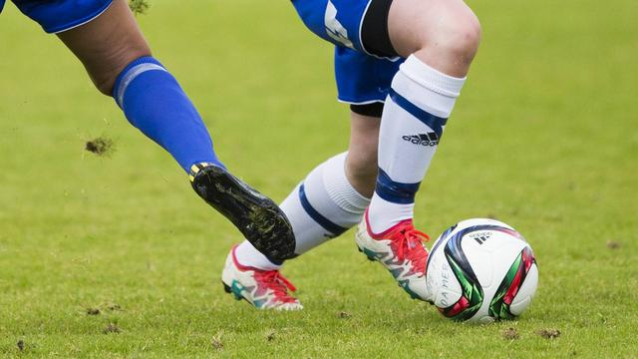
Trygghetsträff 2
2023
Praktiskt arbete
Samtala och anteckna, ca 30 min
Förslag på frågor, för att skapa en Trygg idrott
I bakgrunden finns vår avsikt:
Att vara en förening där alla trivs
Målet med frågorna:
Vilket resultat vill vi uppnå i laget med frågan?
tryggidrott@opeif.se

Slide 6
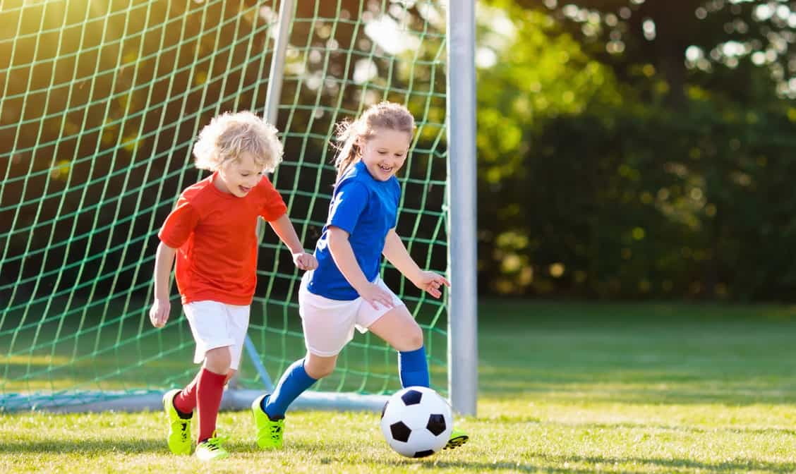
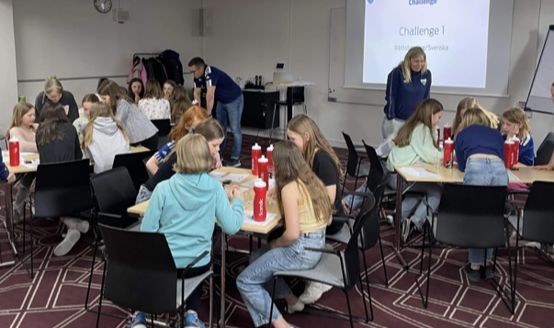
Planera en Kick-off
Trygghetsträff 2
2023
Arbetstid + presentation, ca 30 + 30 min

Slide 7
Trygghetsträff 2
2023
Tack för ikväll!
Runda: Vad tar du med dig?
Nästa träff:
Tema:
Övrigt:
tryggidrott@opeif.se

